Slide 1
サーバープログラミング
k04
Webサーバ構築

Slide 2
Go言語のWebサーバ

Slide 3
Go言語について（復習）
Go言語はGoogleが中心となって開発を進めている言語であり、ネイティブコードからクラウドやAI等の先進的な機能まで幅広く用意されています。
Go言語のとくに以下が優れており、Webサーバとしても使われ始めています。
高速なコンパイルとガベージコレクションによるメモリ管理の自動化
内蔵のパッケージ（標準ライブラリ）が充実している
クロスプラットフォーム対応で、異なるOS上で同じプログラムを動作させやすい。
Go言語では標準ライブラリとして用意されている net/http を使うことによって簡単にWebサーバの構築ができます。

Slide 4
Web開発におけるGoの利点
近年ではGo言語がWebサーバとして使われることが多くなりました。
それはGo言語の以下の利点によるものです
並行処理（Goroutines）による効率的な接続のハンドリングが可能
最小限のリソースでスケーラブルなWebアプリケーションの開発が可能
静的言語であるため、開発中に多くのエラーを防ぐことができる
静的型言語：コンパイル時に変数のデータ型が決定される
動的型言語：実行時に変数の型が決まる

Slide 5
Web開発の特徴
「Web開発」というと多くは「HTMLファイルを作成して、Webサーバにアップロードする」といったイメージを持っていると思います。
バックエンド側のプログラム開発も、PHP等で作成したファイルを対応Webサーバに設置するというスタイルが一般的かと思います。
が、Go言語のWebサーバはアプローチが違い、WebサーバそのものをGoで作るというものです。
レンタルサーバやクラウドへの移行が進んでいるため、「Webサーバプログラムそのものを作ってデプロイする」というクラウドベースの考え方で開発されています。

Slide 6
Webサーバの環境構築

Slide 7
ファイアウォール設定
管理者ログイン
ポート8080の開放
※この授業では8080ポートを利用します
設定の反映
一般ユーザに戻る
> su
> firewall-cmd --zone=public --add-port=8080/tcp --permanent
> firewall-cmd --reload
> exit

Slide 8
プロジェクト作成
プロジェクトディレクトリ作成
ディレクトリ移動
プロジェクト(パッケージ)初期化
メインファイル作成
> mkdir -p $GOPATH/src/k04/www
> cd $GOPATH/src/k04/www
> go mod init www
> touch main.go

Slide 9
Webサーバの基本
Webサーバを「作る」といってもその仕組みから全てプログラムする必要がなく、既に用意されているサーバ機能を実行するだけでよいです。
net/httpのListenAndServeという関数を使います。
第2引数にはハンドラと呼ばれるものを指定します。
ハンドラは第1引数で設定されたアドレスを呼び出された時に要求されるに対応する機能を提供します。
http.ListenAndServe( アドレス, ハンドラー )

Slide 10
メインプログラムの記述
main.go
package main
import (
"net/http"
)
func main() {
http.ListenAndServe(":8080", http.NotFoundHandler())
}
← パッケージ読み込み
↓ 404ページ指定
↑ Webサーバ起動

Slide 11
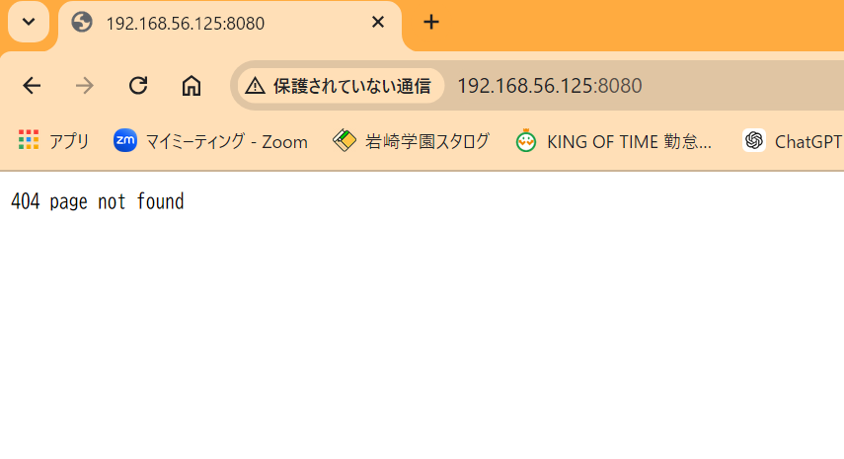
動作確認
作成したWebサーバを確認するには以下のコマンドを実行します。
下記のページが表示されればＯＫ
> go run main.go

Slide 12
ルート設定
先ほどの例ではハンドラーに用意された関数を指定し、404ページを表示しましたが、この方法ではGoのプログラムでサーバ側の処理をするということはできません。
自分で用意した動的ページを表示するには第二引数には nil を入れます。この指定をすることでデフォルトのマルチプレクサ(http.DefaultServeMux)を使用するという意味になり、リクエストのアドレスによりハンドラーを分けることができます。
マルチプレクサが使用されている時は http.HandleFunc を用いてルート設定できます。
http.HandleFunc( エンドポイント, 関数 )

Slide 13
メインプログラムの記述
main.go（書き換え）
package main
import (
"fmt"
"net/http"
)
func handler(w http.ResponseWriter, r *http.Request) {
fmt.Fprintf(w, "Hello World")
}
func main() {
http.HandleFunc("/", handler)
http.ListenAndServe(":8080", nil)
}
← 関数を用意
← エンドポイントに紐づく関数を指定

Slide 14
ハンドラー関数について
http.HandleFunc で設定する関数は以下のように定義します。
第一引数の http.ResponseWriter という構造体はサーバからクライアントへ送られるレスポンスに必要な情報を書き出すためのものです。
第二引数の http.Request はクライアントからのリクエスト情報を管理します。
func 関数名 (w http.ResponseWriter, r *http.Request) {}

Slide 15
自動ビルド
ここまで go run コマンドを用いてビルドをしてきましたが、ソースコードの編集のたびにコマンドを実行するのは面倒です。
同じように考えるプログラマーは当然いるため、自動でリロードする機能がいくつも作られました。
この授業では「air」という外部ツールをインストールして使います。
プロジェクトフォルダ直下に移動してから下記のコマンドを実行してください。
> go install github.com/cosmtrek/air@v1.40.0

Slide 16
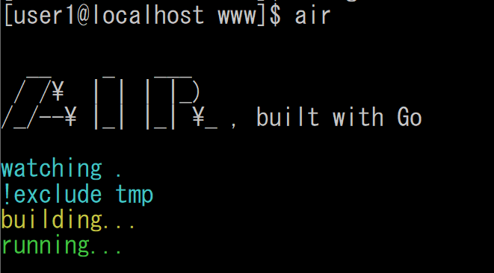
自動ビルド
インストールが完了したら air コマンドを使用することができるようになります。
プロジェクトフォルダ直下に移動してから下記のコマンドを実行してください。
この状態になっていれば go run コマンドを使わなくても自動ビルドされます。
> air

Slide 17
ミドルウェア

Slide 18
Webサーバのミドルウェアとは
ミドルウェアとはHTTPリクエストとレスポンスの処理を行う際に、その前後の共通の処理を挿入するためのコードのことを指します。
たとえば、アクセスログの記録や認証などに使用します。
ソフトウェアの開発において、共通の機能を整理し、再利用可能にすることで、コードのクリーンさや保守性を向上します。
実装するにはHTTPハンドラを引数に取り、別のHTTPハンドラを返す形で実装するのが一般的です。

Slide 19
メインプログラムの記述
main.go（書き換え）
← ミドルウェアを用意
func sampleMdlware(next http.Handler) http.Handler {
return http.HandlerFunc(func(w http.ResponseWriter, r *http.Request) {
start := time.Now()
log.Printf("Started %s %s", r.Method, r.URL.Path)
next.ServeHTTP(w, r) // 次のハンドラを呼び出し
log.Printf("Completed %s in %v", r.URL.Path, time.Since(start))
})
}
func mainHandler(w http.ResponseWriter, r *http.Request) {
w.Write([]byte("Hello, World!"))
}
func main() {
mainHandlerWithLogging := sampleMdlware(http.HandlerFunc(mainHandler))
http.Handle("/", mainHandlerWithLogging)
log.Println("Server is running on port 8080")
http.ListenAndServe(":8080", nil)
}
← ミドルウェアにハンドルを設定

Slide 20

Webサーバのミドルウェアとは
このミドルウェアは関数の実行時間を図っています。
このようなミドルウェアを利用することで納品前に性能測定を実施すること等ができるようになります。

Slide 21
メインプログラムの記述
main.go（書き換え）
func mainHandler(w http.ResponseWriter, r *http.Request) {
w.Write([]byte("Hello, World!"))
}
func sampleHandler(w http.ResponseWriter, r *http.Request) {
w.Write([]byte("Sample Code"))
}
func main() {
mainHandlerWithLogging := sampleMdlware(http.HandlerFunc(mainHandler))
sampleHandlerWithLogging := sampleMdlware(http.HandlerFunc(sampleHandler))
http.Handle("/", mainHandlerWithLogging)
http.Handle("/sample", sampleHandlerWithLogging)
log.Println("Server is running on port 8080")
http.ListenAndServe(":8080", nil)
}
↑ このように複数の関数に同じ処理を設定できる

Slide 22
静的ファイル

Slide 23
静的ファイルとは
HTMLやCSS、JavaScriptや画像、フォントなど、編集や加工が不要でそのままクライアントに送信されるファイルのことを静的ファイルと呼びます。
静的ファイルをクライアントに配信することでWebページを表示できるようになります。
Go言語で静的ファイルを提供するためにはファイルサーバを実装することで可能となります。
Go言語でファイルサーバを実装するには http.FileServer を利用することで簡単に実装ができます。

Slide 24
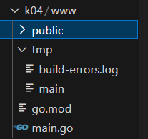
ファイルサーバ
ファイルサーバを実装する時にはアクセス用のディレクトリを用意します。
wwwディレクトリの下に「public」ディレクトリを新規作成してください。

Slide 25
メインプログラムの記述
main.go（書き換え）
func main() {
fs := http.FileServer(http.Dir("./public"))
http.Handle("/", fs)
log.Println("Server is running on port 8080")
http.ListenAndServe(":8080", nil)
}
← ファイルサーバのディレクトリ指定
← ファイルサーバのパスを指定

Slide 26
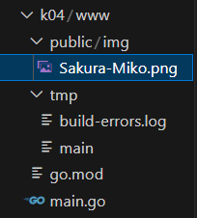
ファイルサーバ
「public」ディレクトリの下に「img」ディレクトリを作成し、画像をいれて確認

Slide 27
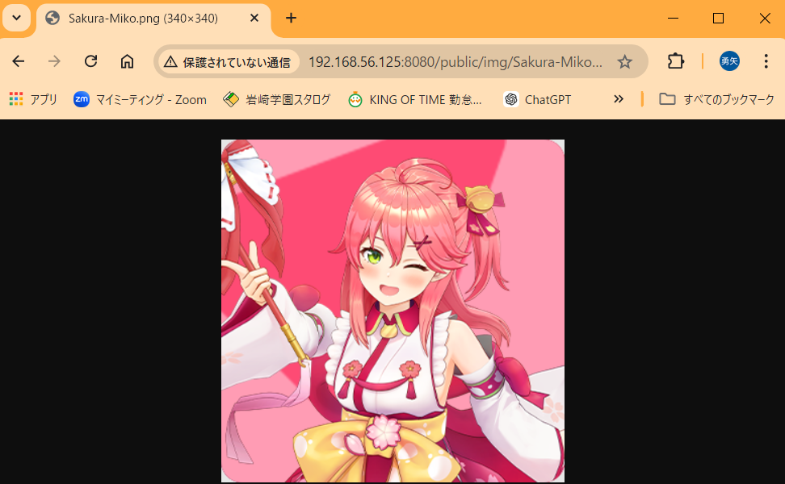
ファイルサーバ
ブラウザのURLに配置した画像のパスを入力することで確認できます。
例）
http://192.168.56.125:8080/img/Sakura-Miko.png

Slide 28
課題

Slide 29
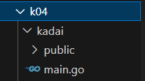
課題準備
Webサイトを作成
課題用のディレクトリを作成してください。

Slide 30
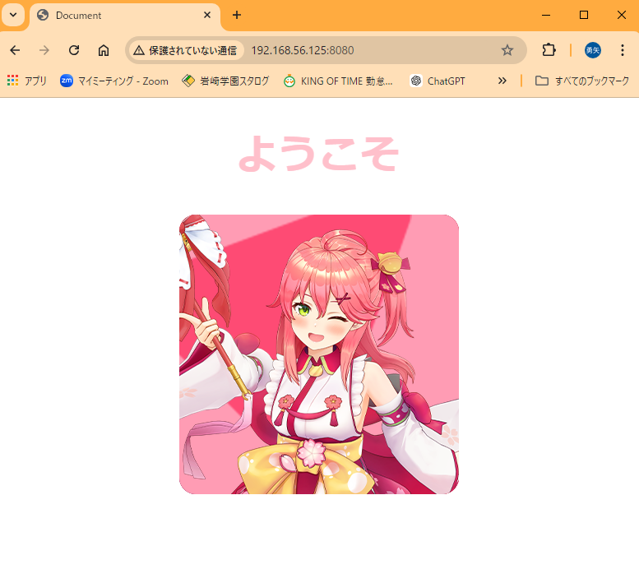
課題①
トップページの作成
静的ファイルのみを利用し、「/」のエンドポイントで下記のようなページを表示してください。

Slide 31
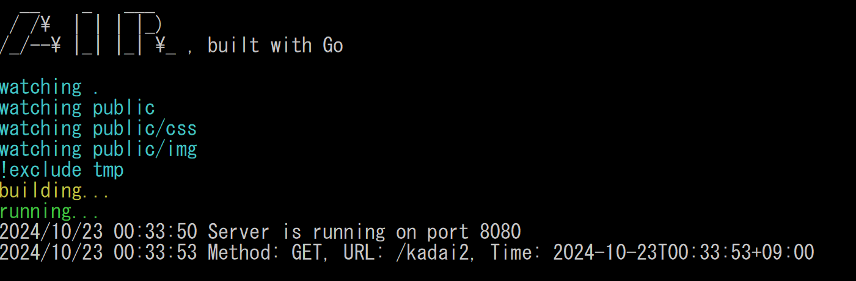
課題②
アクセスログの記録
アクセスログを記録するためのミドルウェアを作成してください。
表示内容
メソッド（r.Method で取得）
URL（r.URL.Path で取得）
アクセス時間（time.Now() で取得）

Slide 32
課題提出
下記二つのファイルをスタログで指定しているフォルダへ提出してください。
本日の内容をまとめたレポート
課題の実行結果のスクリーンショット
→ 自分の名前をいれてください

